Slide 1
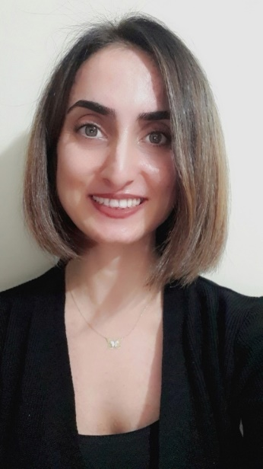
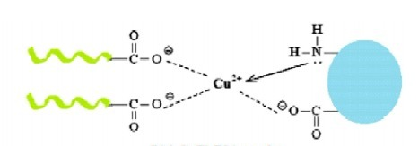
YTÜ
FEN EDEBİYAT FAKÜLTESİ
KİMYA BÖLÜMÜ
SEMİNER DERSİ SUNUMU
BAHAR ÇAKIR
21518009
Konu
PAA-Cu²⁺-BSA BİYOKOMPLEKSİNİN FİZİKOKİMYASAL KARAKTERİZASYONU
Danışman
DOÇ.DR.DOLUNAY ŞAKAR DAŞDAN
Tarih: 26.04.2022 Saat: 13:45
Yer: Fen-Edebiyat Fakültesi B2-D10

